Slide 1
0.4 卷积与相关
        0.4.1 连续卷积
        0.4.2 一维离散卷积
        0.4.3 一维离散相关
上级目录

Slide 2


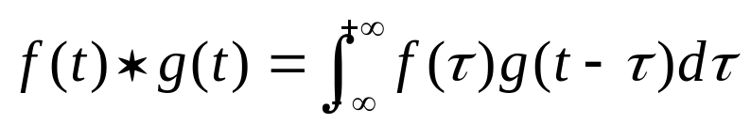




0.4.1 连续卷积
(1) 一维连续卷积：
[定义] 设 和 为两个连续时间函数，定义卷积
式中， — 积分过程中的“不动”乘积函数，与时间变量无关；
— 折叠、平移函数，即
设
则对每个t 值， 的值等于 与 重叠波形下的面积。当t 取不同值时，即得函数的一条连续曲线。
上页

Slide 3













0.4.1 连续卷积
卷积计算流程
计算面积
改换变量
,
反折
取下一个 t 值
取 值 (如取 )
N
移出 ?
平移 t：
Y
结束
[例题1]
上页

Slide 4
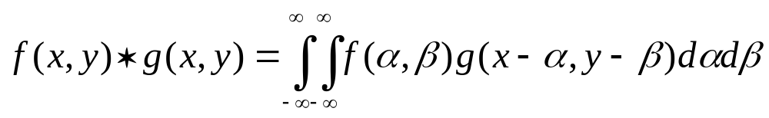
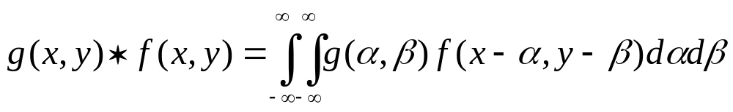
0.4.1 连续卷积
(2) 二维连续卷积：
将一维卷积推广，得到二维连续卷积定义如下：
或者(交换律)：
以上二重积分的被积函数中，一个是经变量代换的“非移动”函数；另一个则是折叠、平移函数。
上页

Slide 5


0.4.2 一维离散卷积
[定义] 设两个有限长离散函数：
(长度A点)
(长度B点)
定义一维离散卷积
其中 m 为取样点，x 为平移量，M 为卷积长度。
求和上、下限？M =？
⬧
[例题2]
上页

Slide 6
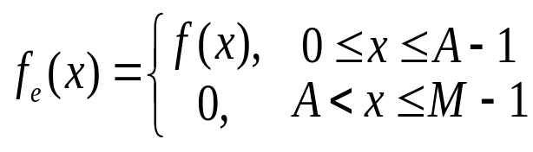

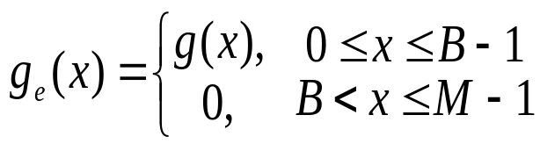

0.4.2 一维离散卷积
讨论
(1) 为避免卷积混迭误差，需将 f (x)和g(x)周期化。方法如下：
其中，周期为：
M=A+B-1
上页

Slide 7
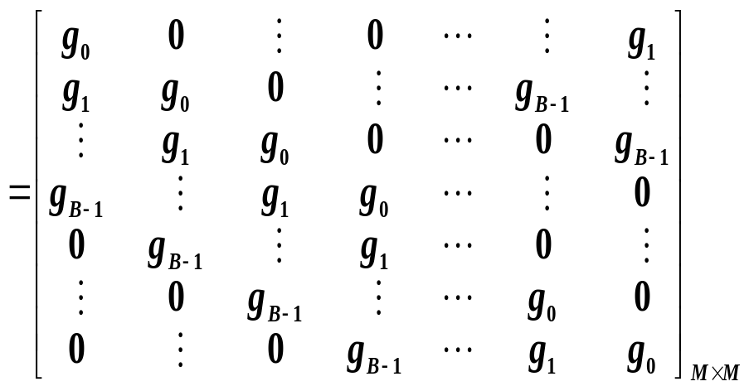

0.4.2 一维离散卷积
(2) 卷积矩阵(卷积算子)T_{e}：
T_{e}
一维情况下, T_{e}为 M×M 阶方阵。
矩阵各列是列矢量 的循环位移。
上页

Slide 8


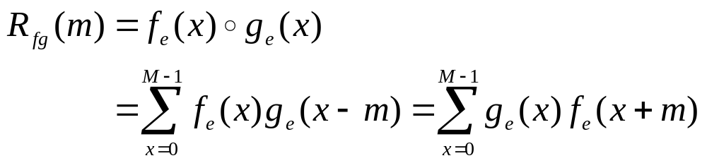
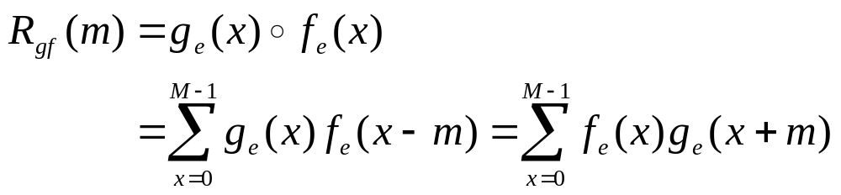


0.4.3 一维离散相关
[定义] 若离散函数 、 为实函数，则一维离散相关定义为
以及
式中， 、 分别是 和 的周期化函数。
返回目录

Slide 9
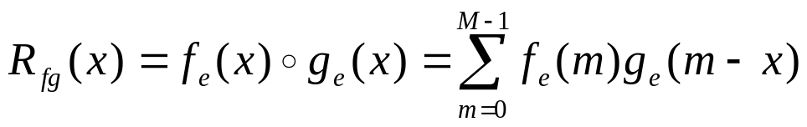

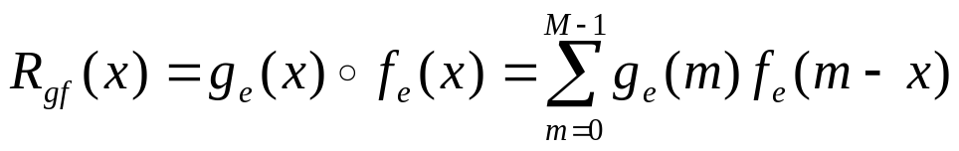
0.4.3 一维离散相关
相关与卷积比较
为了与离散卷积比较，现将变量 x 和 m 互换，得到
以及
上页

Slide 10
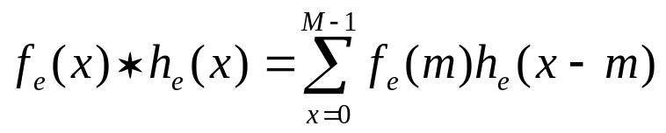

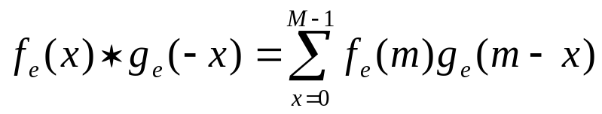



0.4.3 一维离散相关
相关与卷积的关系： 设有卷积
令 ，由上式可得
在计算相关函数时， 无需沿原点折叠，只需平移 。
上页

Slide 11

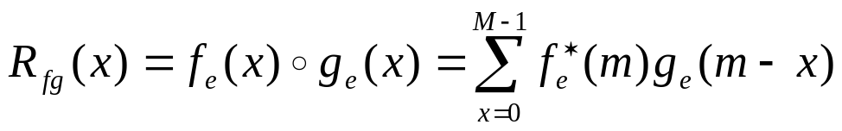
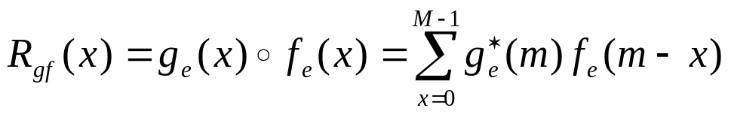


0.4.3 一维离散相关
[讨论]
(1) 相关函数与 和 的位置(或时间)差 有关：
(2) 若 和 为非实函数，则相关函数为：
式中 ；
、 分别是 、 的复共轭。
上页

Slide 12






0.4.3 一维离散相关
(3) 一维离散相关定理：
(4) 一维离散相关的性质：
若 ，
则有
因
即
一个离散函数的自相关函数与其功率谱是一对傅里叶变换对。
上页

Slide 13
0.5 线性系统分析
      0.5.1 线性系统定义
      0.5.2 单位冲激响应
      0.5.3 卷积定理
      0.5.4 系统传递函数
      0.5.5 线性系统分析
      0.5.6 二维线性非移变系统
上级目录

Slide 14





0.5.1 线性系统定义
系统
接收一个（或多个）输入并产生相应输出的任何实体。
一维系统
H
即
或表示为
H
意为：系统对输入 施加某种运算(或处理)H，产生输出 .
返回目录

Slide 15
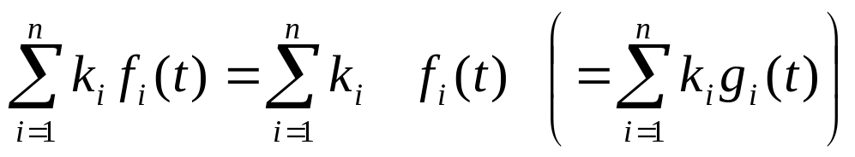

0.5.1 线性系统定义
线性系统
满足叠加性与齐次性的系统，即为线性系统。
可综合表示为：
H
H
非移变系统
线性非移变系统满足：
H
即：输入平移T，输出平移同样长度T，其它不变。
上页

Slide 16




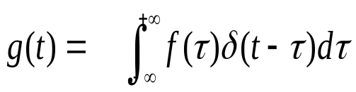
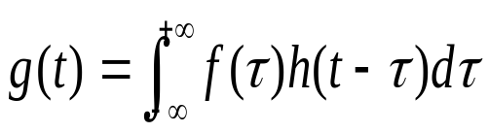
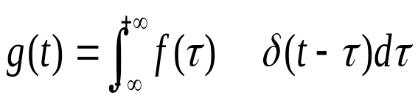

0.5.2 单位冲激响应
根据
令
H
H
H
得
则
H
即
H
称为线性系统的单位冲激响应。
H
上页

Slide 17


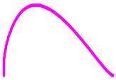

0.5.2 单位冲激响应
线性系统的输出，是输入信号与单位冲激响应的卷积。
单位冲激响应
H
线性系统的输出
h(t)
上页

Slide 18
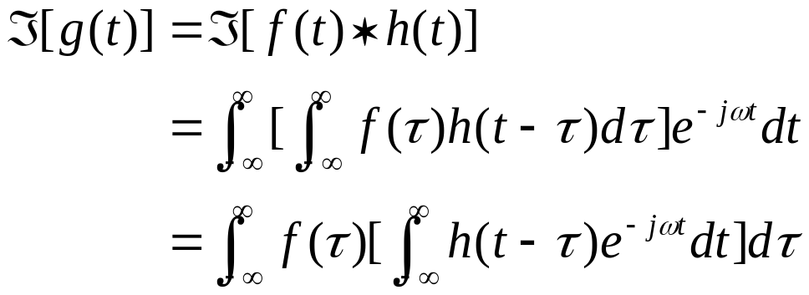
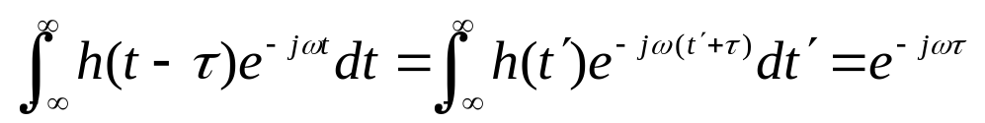

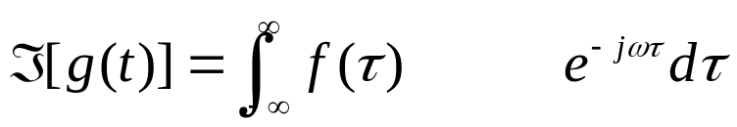
0.5.3 卷积定理
已知
现对上式求傅氏变换：
其中，
得到
上页

Slide 19





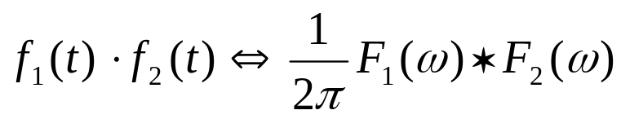
0.5.3 卷积定理
即
卷积定理
一般地，若
时域卷积定理
频域卷积定理
上页

Slide 20
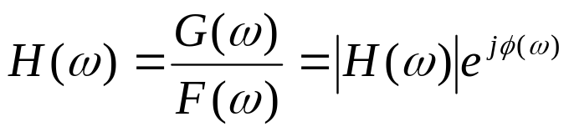




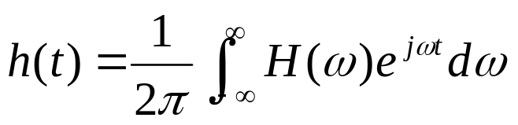
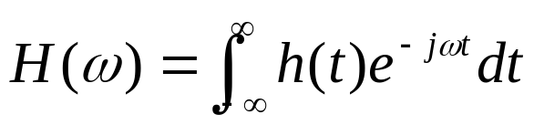
0.5.4 系统传递函数
定义
其中， — 幅频特性； — 相频特性
与 构成变换对
上页

Slide 21









0.5.5 线性系统分析
时域分析
利用单位冲激响应 修改输入信号 的波形，以得到所期望的输出波形（时域线性滤波）。



频域分析
利用系统传递函数 ，修正输入信号的频谱 ，以得到所期望的输出频谱（频域线性滤波）。
上页

Slide 22
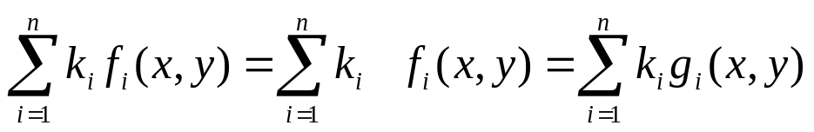

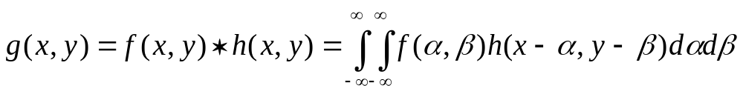

0.5.6 二维线性非移变系统
定义
时域分析
频域分析
二维卷积定理
空域
频域
上页

Slide 23
0.5.6 二维线性非移变系统
本片结束
上页

Slide 24






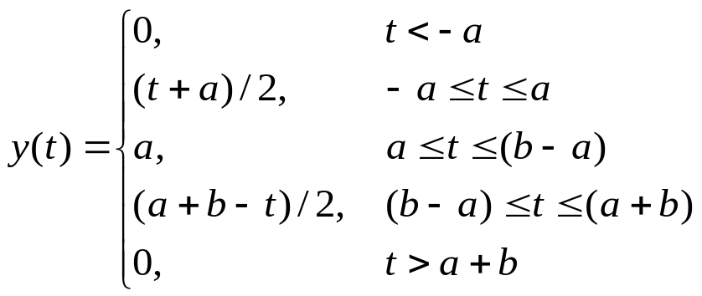
例题（一维连续卷积）
[例1] 求图示两个矩形脉冲 与 的卷积。
解：采用图解法。选 为反折、平移函数。卷积结果为梯形函数：
下页

Slide 25



















例题（一维连续卷积）
图解法计算
变量改换
平移
移出
范围
变量改换
计算重迭波形面积
A
反折
卷积结果
返回

Slide 26

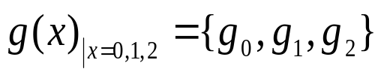





例题（一维离散卷积）
[例2] 设两个一维离散序列分别为：
求卷积：
解 根据定义，先求
➔ ➔
即
➔
再求在不同 x 和 m 时, f (m) 与g(x-m)的乘积和。
下页

Slide 27









例题（一维离散卷积）
图解法求解
平移量
反折
卷积结果(方程组)
x=0
x=1
x=2
x=3
x=4
x=5
下页

Slide 28
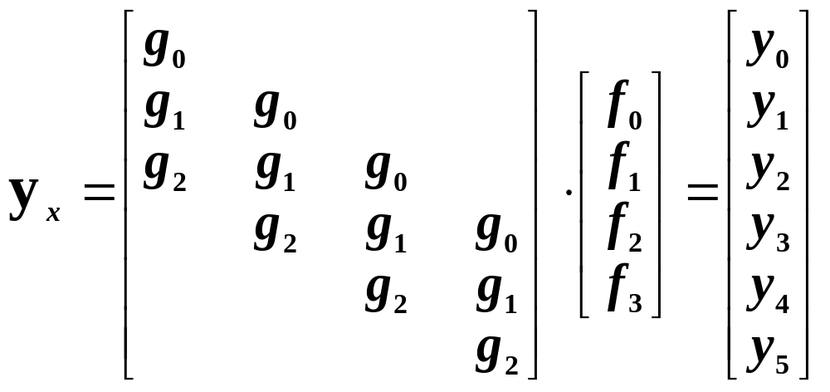
例题（一维离散卷积）
矩阵表示
0
0
说明
卷积 y(t)的长度为：M=A+B-1(=6)。
求和变量 m 取值，由“不动”函数样点数决定，本例 m=0～3。
下页

Slide 29


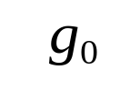










例题（一维离散卷积）
对例题 2 的进一步讨论
(1) 对 f (x)和g(x)作周期延拓：补零、周期化、周期位移：
周期化
取一个周期
周期位移
补 零
g₂
g₁
g₂
下页

Slide 30
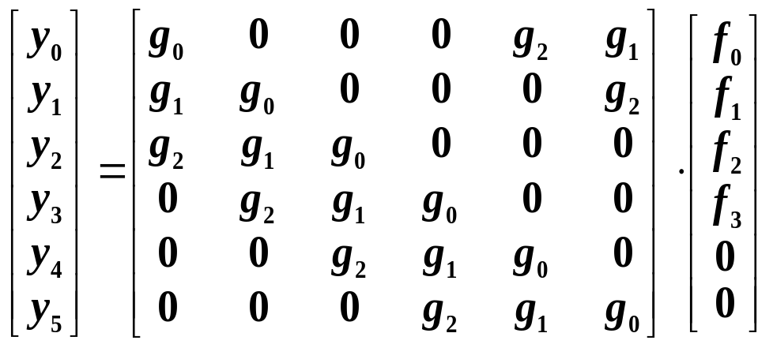

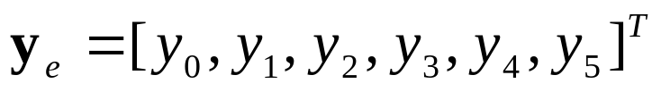
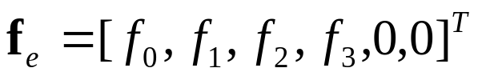

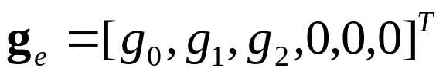
例题（一维离散卷积）
(2) 取其中一个完整的周期，得到卷积的矩阵形式：
一般表示为：
其中： ，
由 循环移位构成。
返回

Slide 31





叠加性和齐次性
[叠加性]
若
[齐次性]
若
则
则
线性系统
线性系统
因此，对线性系统有：
H
H
返回

